Slide 1
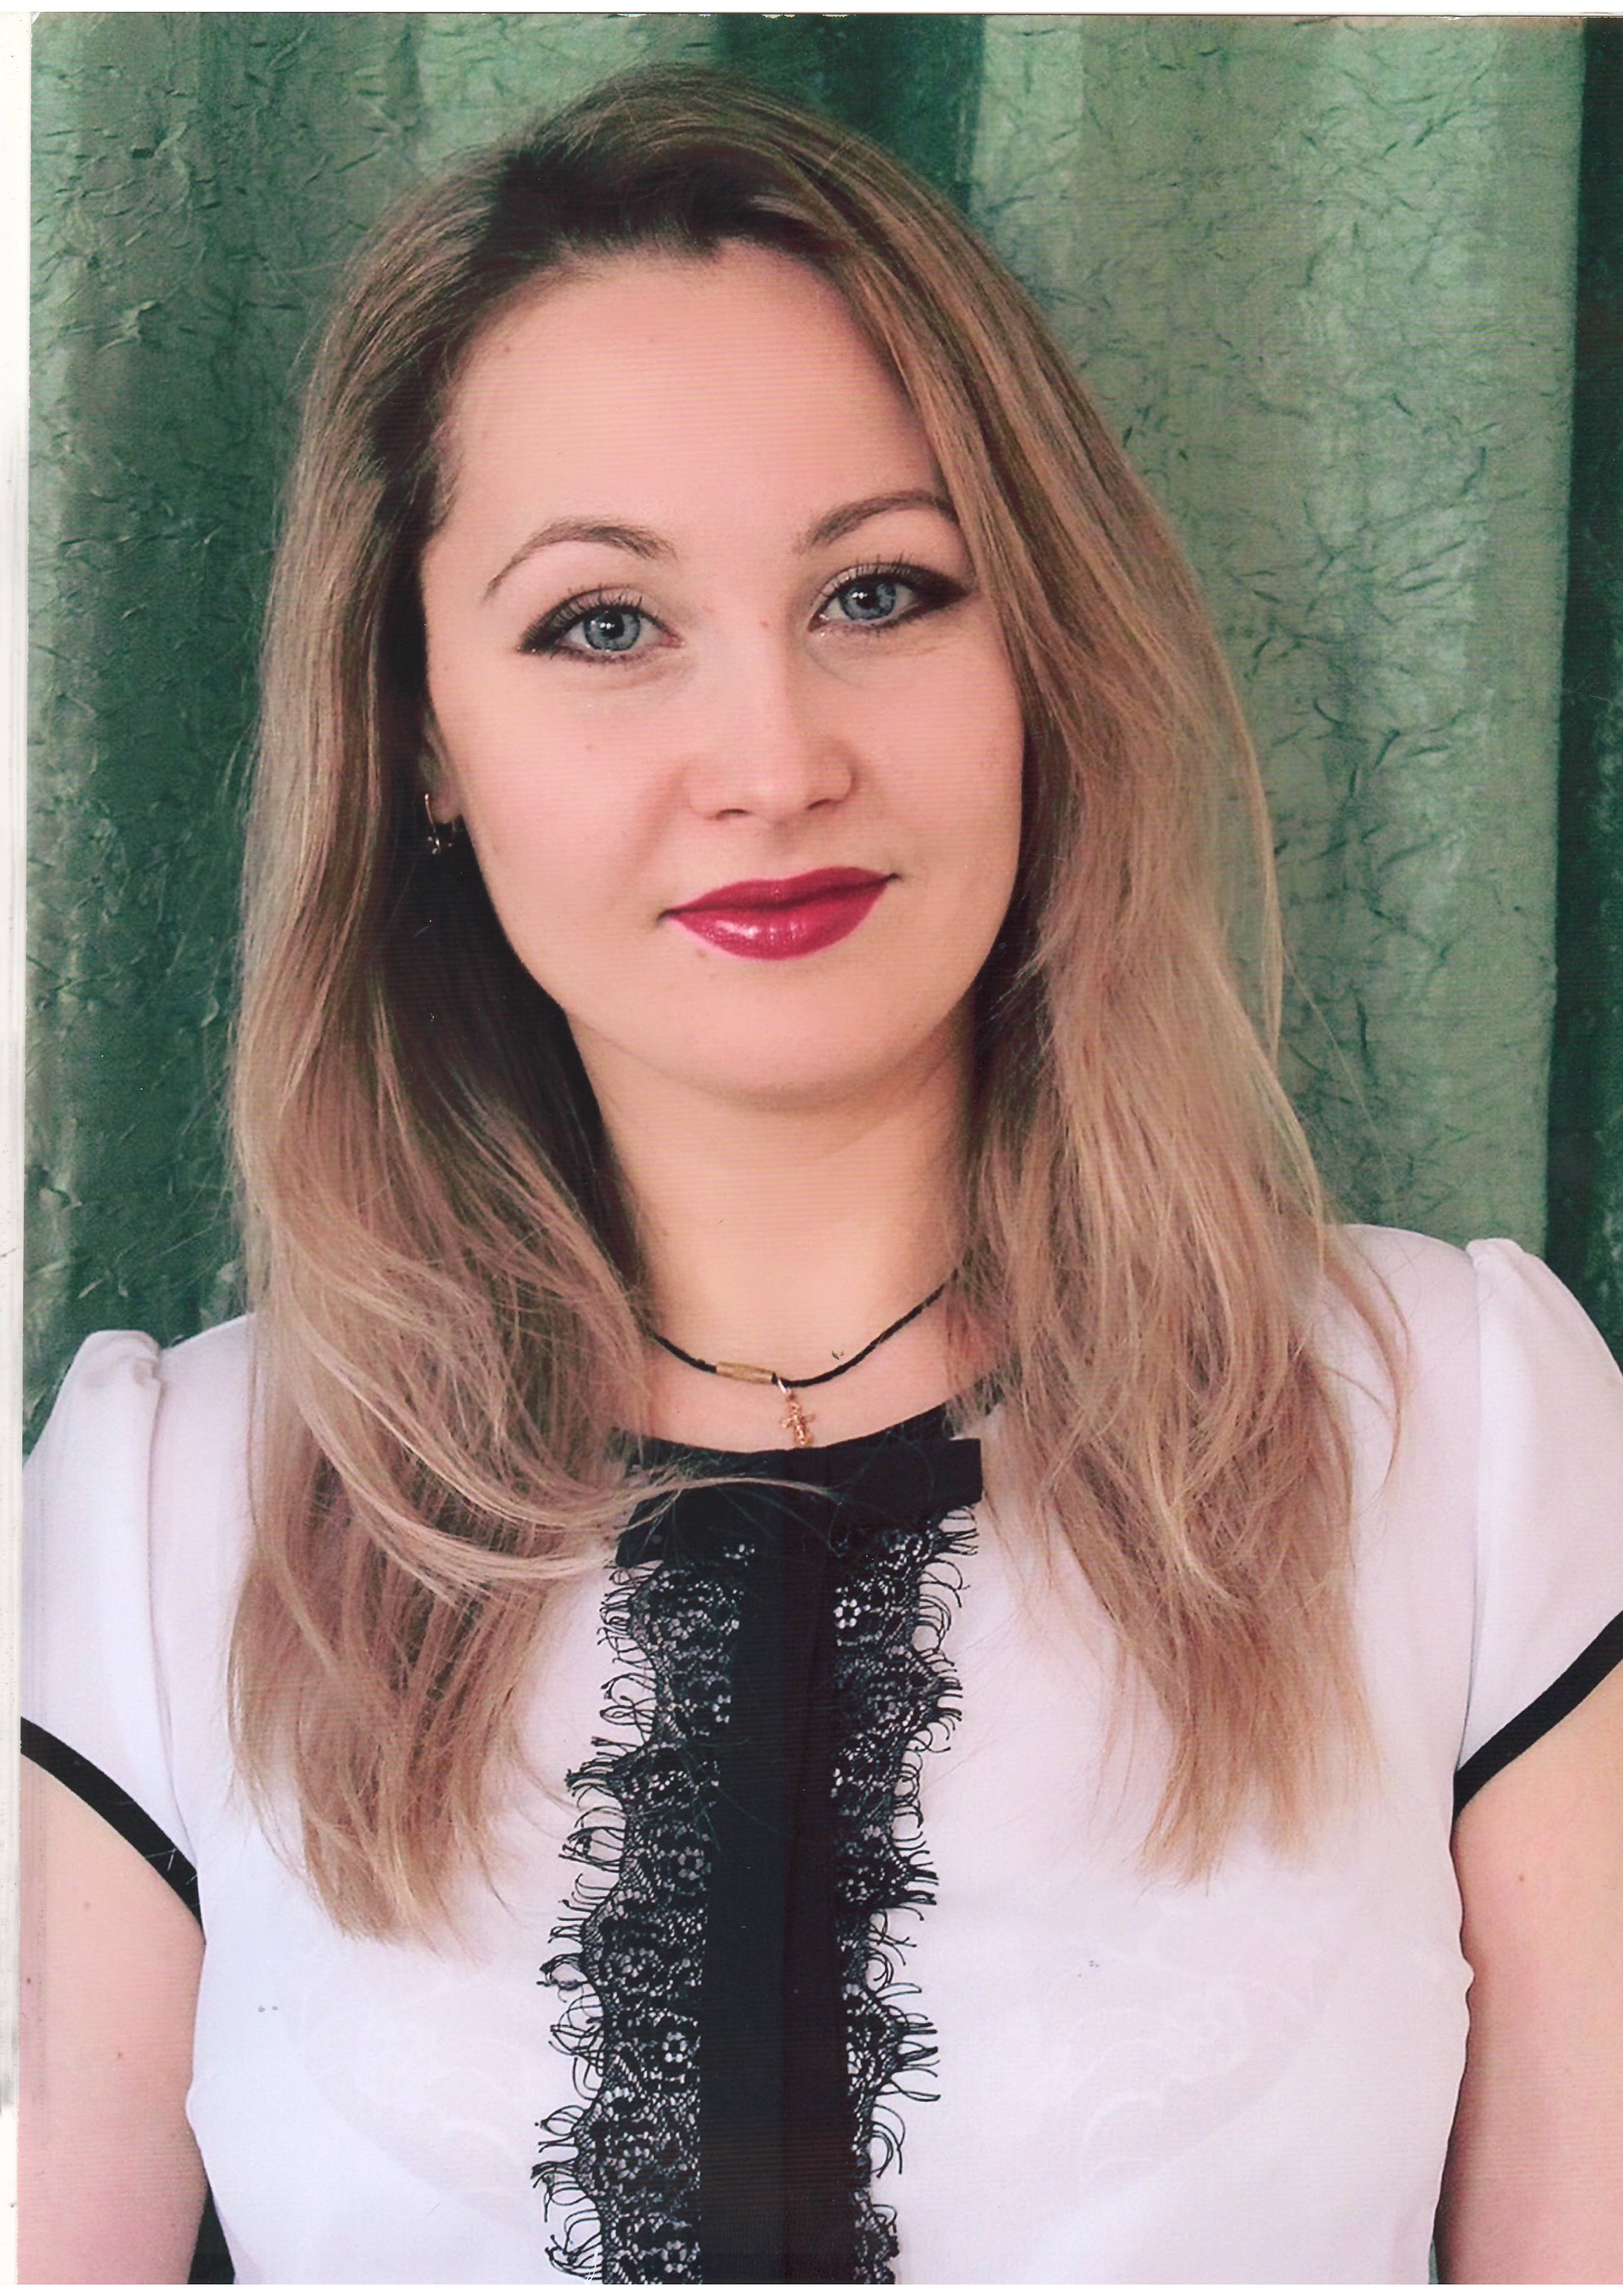
Министерство образования Республики Мордовия
Портфолио
Абузяровой Ольги Владимировны,
инструктора по физической культуре
МАДОУ «Центр развития ребёнка – детский сад №58»

Slide 2
Дата рождения: 26.03.1988 г. Профессиональное образование: высшее, ГОУ ВПО «МГПИ им. М. Е. Евсевьева» Специальность: «Русский язык и литература» Квалификация: «Учитель русского языка и литературы» Диплом: ВСГ 5652477 Дата выдачи: 31.01.2011 г.
Профессиональная переподготовка: ФГБОУ ВО «Мордовский государственный педагогический институт им. М.Е. Евсевьева, 2018 г., квалификация «Воспитатель»; ЧОУ ДПО «Саранский дом науки и техники», квалификация «Организационно-методическая деятельность в области физической культуры и спорта», 2019 г. Общий трудовой стаж: 15 лет Стаж педагогической работы : 5 лет Наличие квалификационной категории: первая Дата последней аттестации: 19.05.2021 г.

Slide 3
Представление инновационного педагогического опыта
https://upload2.schoolrm.ru/iblock/cf7/cf73eec861f0a75383f762c299edcd19/666174a991d3af9c068fc42e2c76f94b.docx

Slide 4
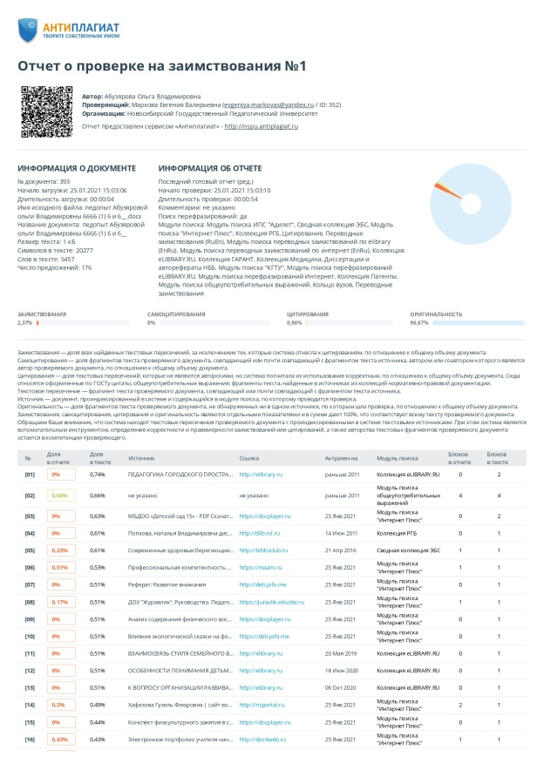

Slide 5
Формы организации физкультурных занятий

Slide 6
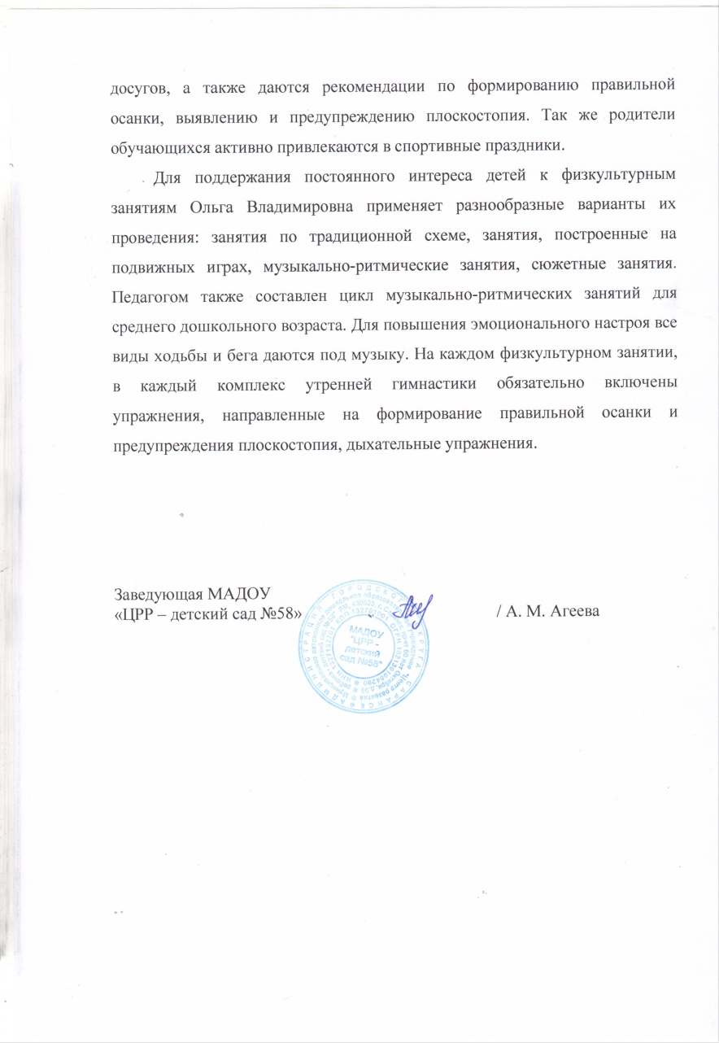

Slide 7
Результаты анализа текущей документации

Slide 9
Эффективность организации и проведения мероприятий оздоровительного характера

Slide 10
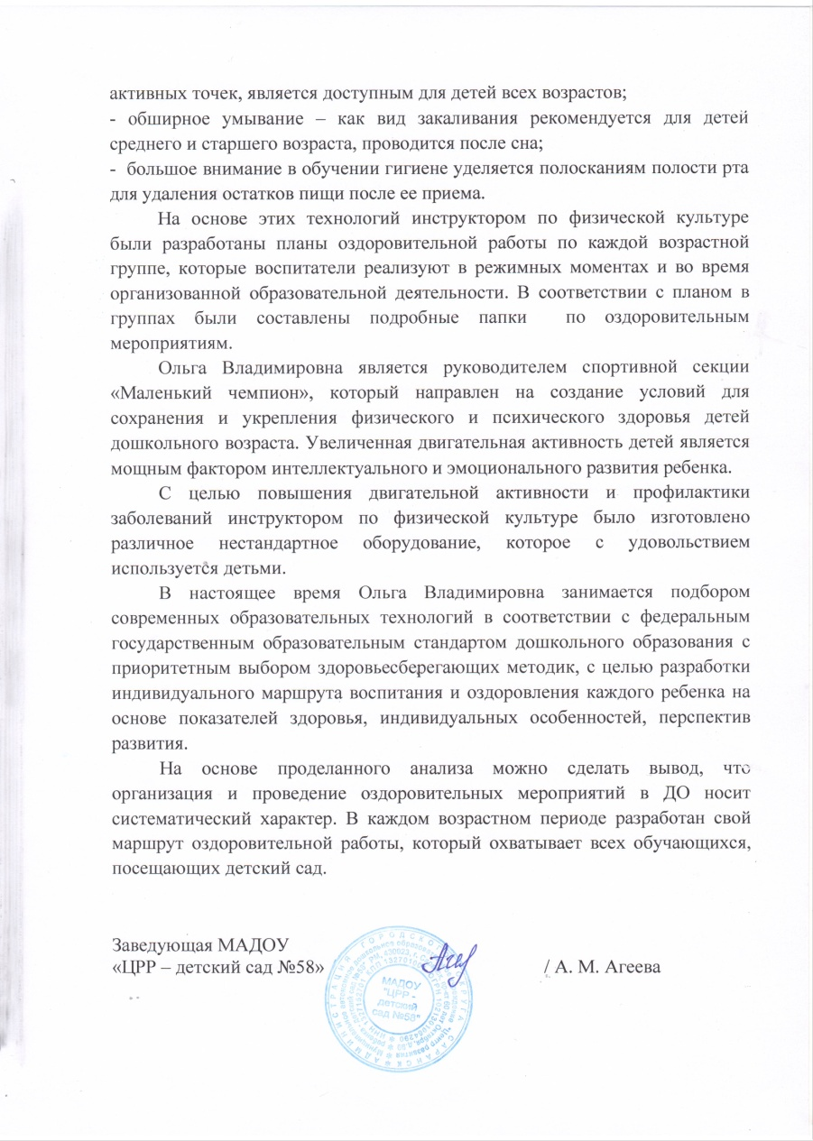

Slide 11
Результаты участия обучающихся в конкурсах, соревнованиях

Slide 15
Наличие публикаций

Slide 19
Наличие авторских программ, методических пособий

Slide 20
Выступления на заседаниях методических советов, научно-практических конференциях, семинарах, форумах

Slide 23
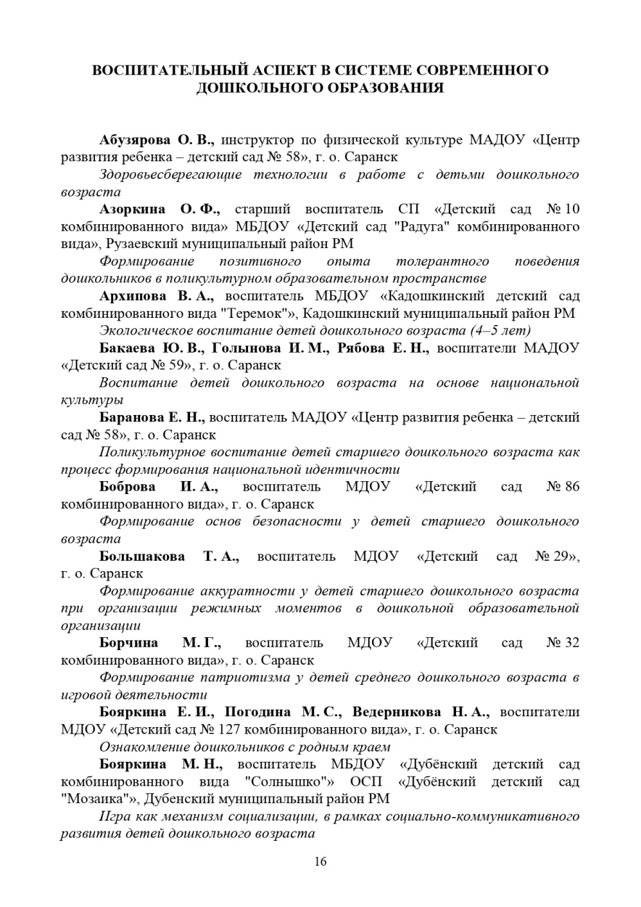

Slide 24
Проведение мастер-классов, открытых занятий, мероприятий

Slide 25
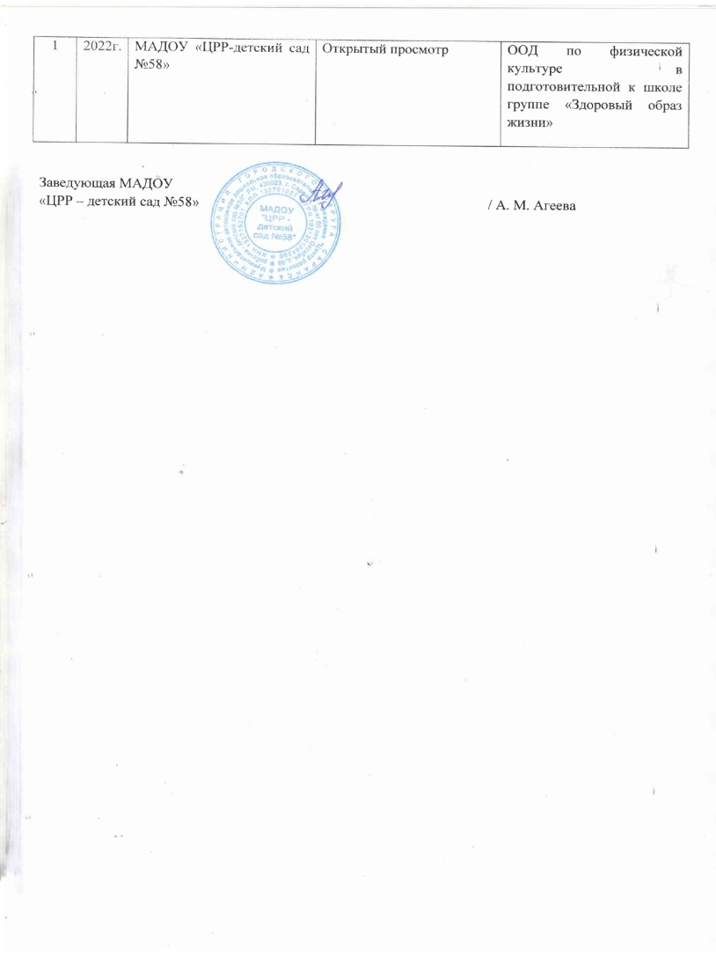

Slide 29
Общественная педагогическая активность педагога

Slide 30
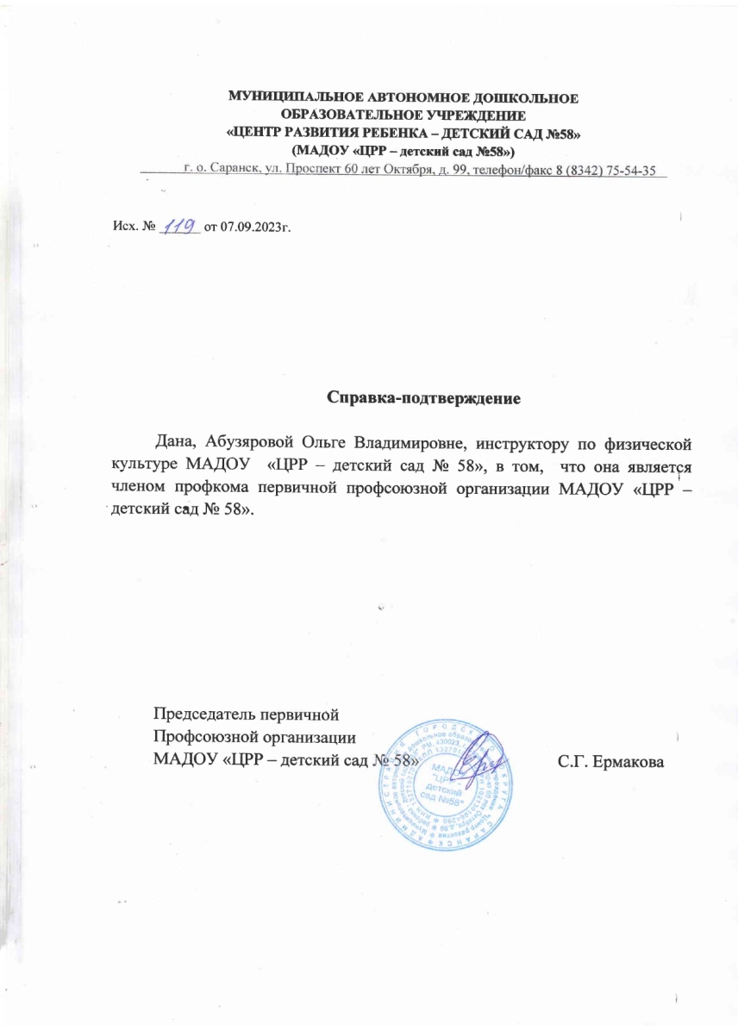

Slide 31
Экспертная деятельность

Slide 33
Наставничество

Slide 34
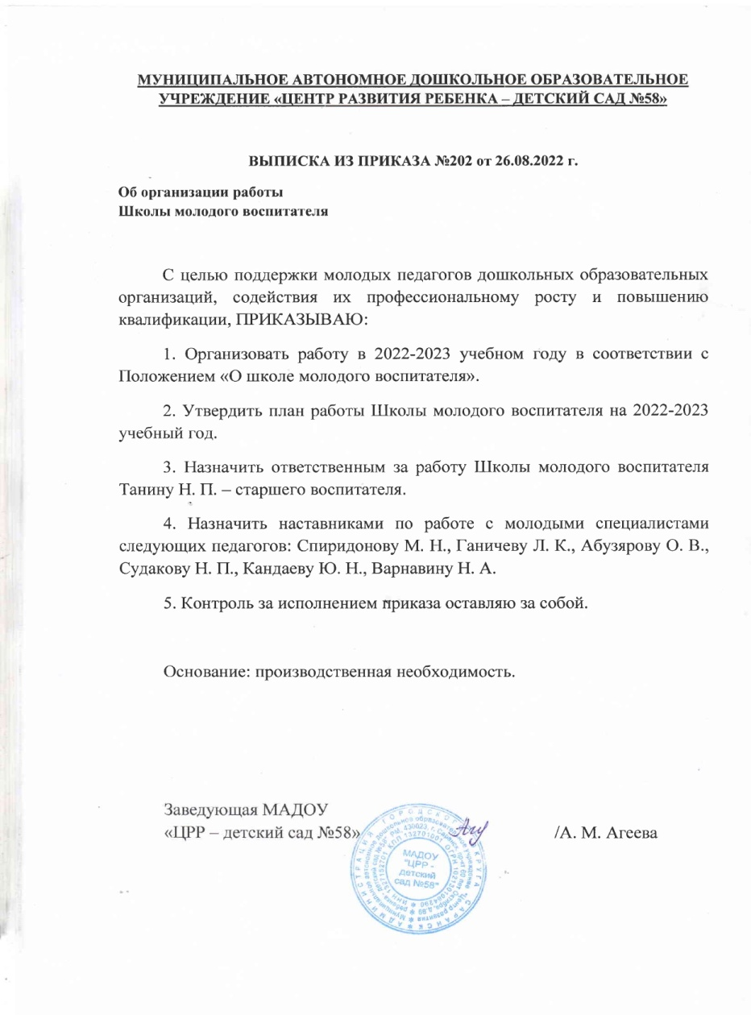

Slide 35
Результаты участия в инновационной (экспериментальной) деятельности

Slide 36
ВСЕРОССИЙСКИЙ УРОВЕНЬ: «Развитие качества дошкольного образования с использованием Инструментария мониторинга качества дошкольного образования на образовательной платформе «Вдохновение»»

Slide 37
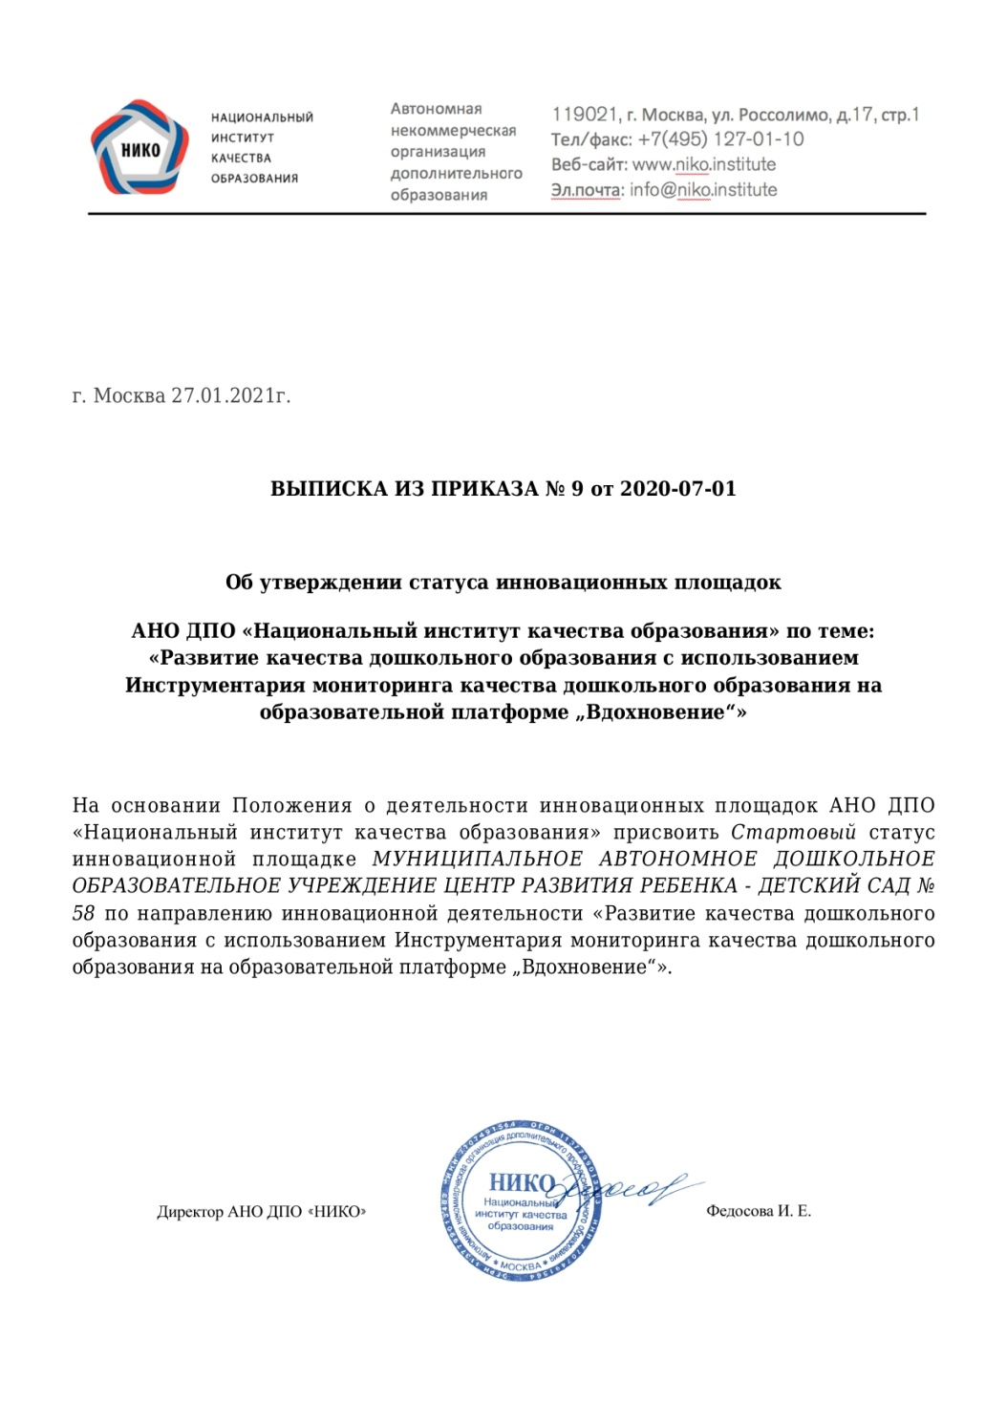

Slide 38
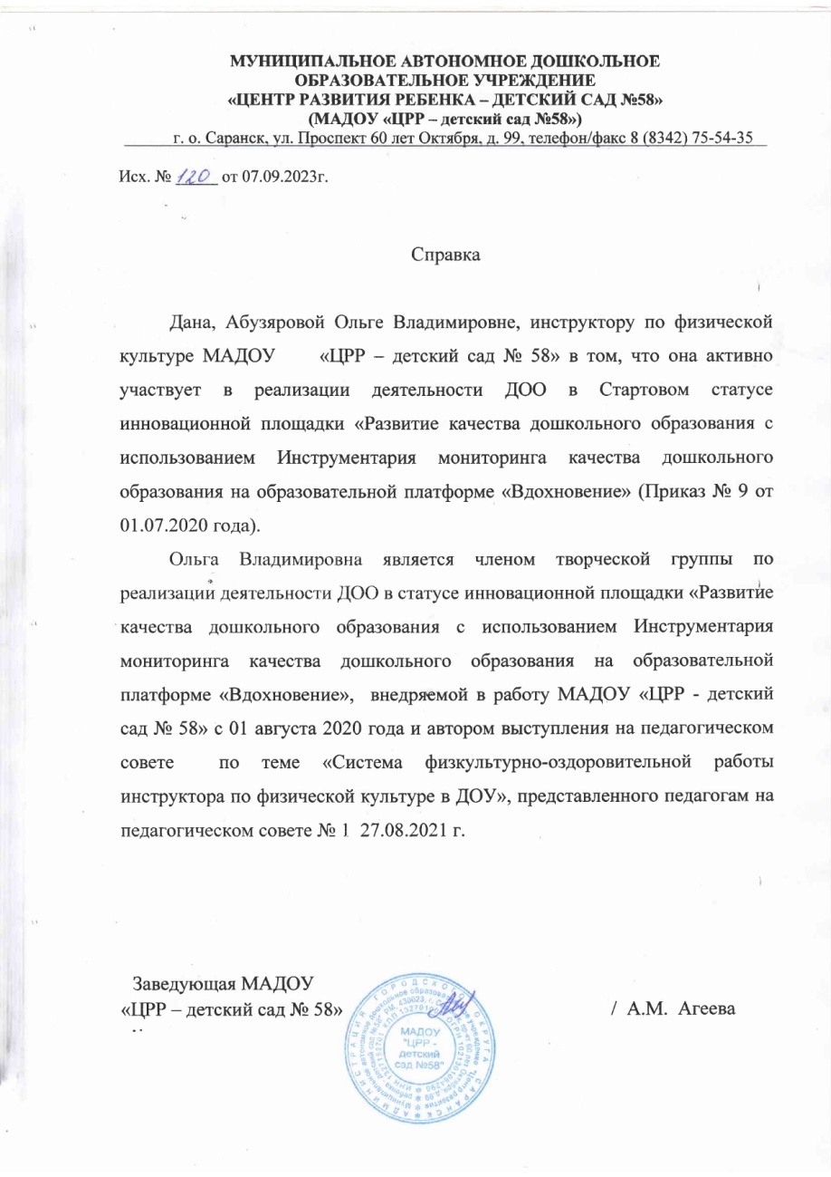

Slide 39
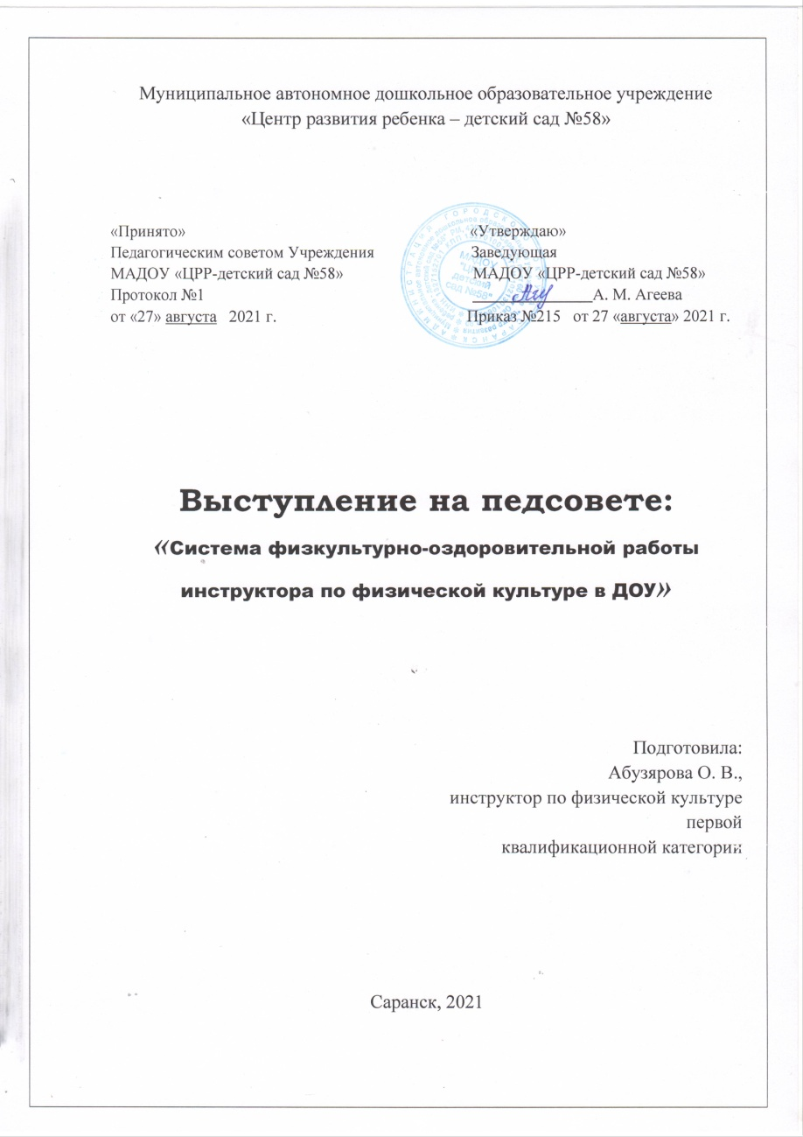

Slide 40
РЕСПУБЛИКАНСКИЙ УРОВЕНЬ: «Внедрение в работу ДОО инновационных технологий и методов экологического воспитания дошкольников в условиях реализации ФГОС ДО»

Slide 41
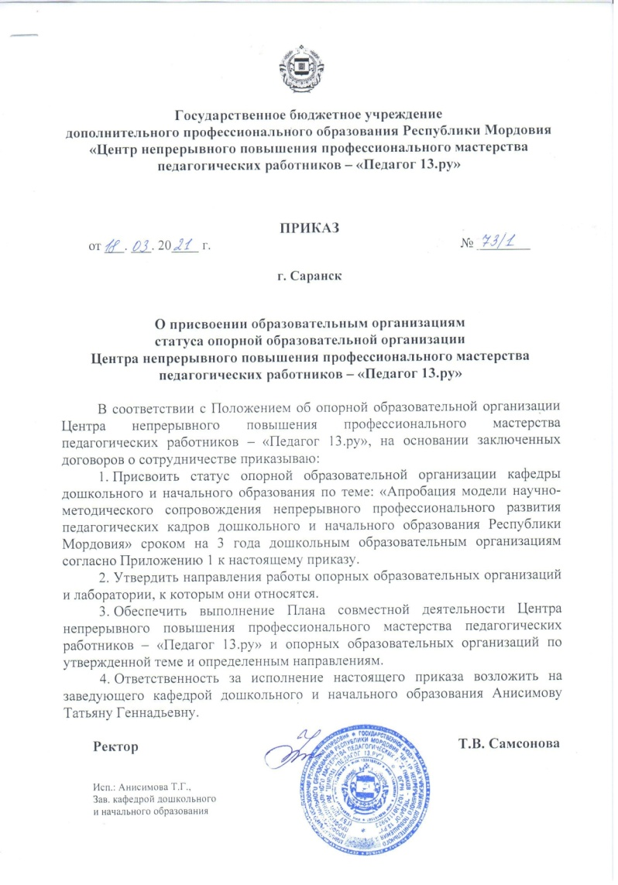
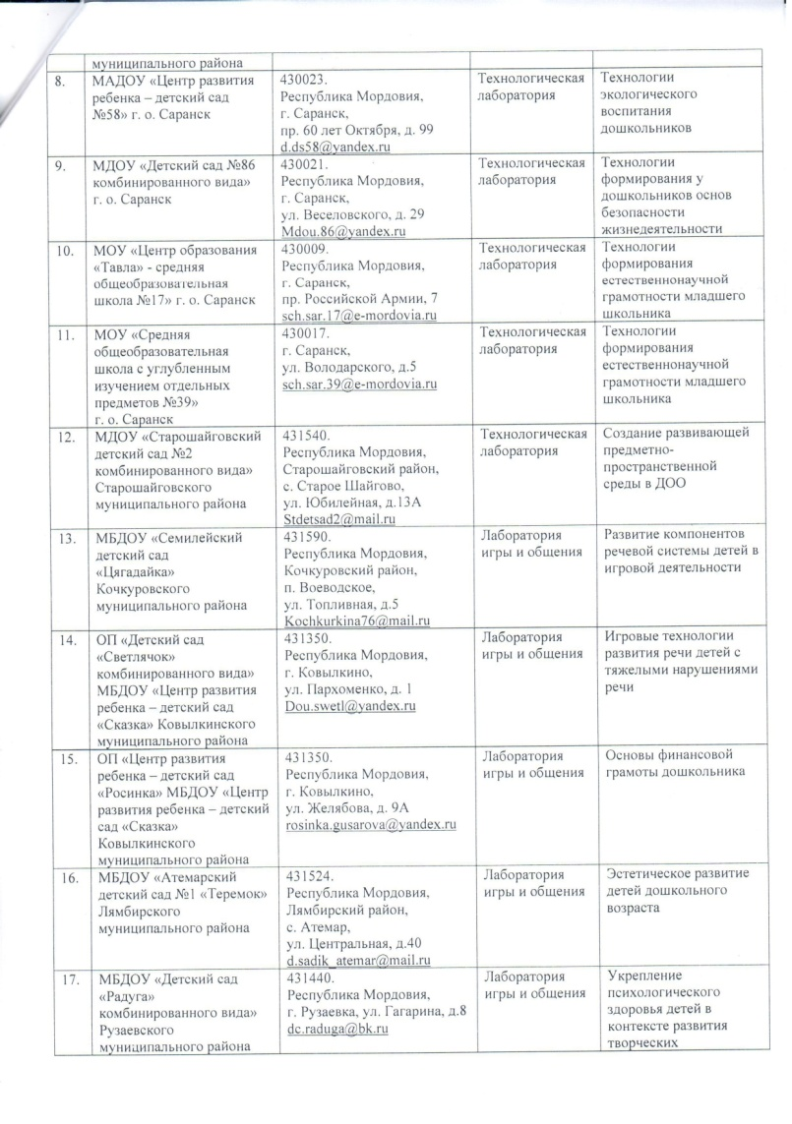

Slide 42
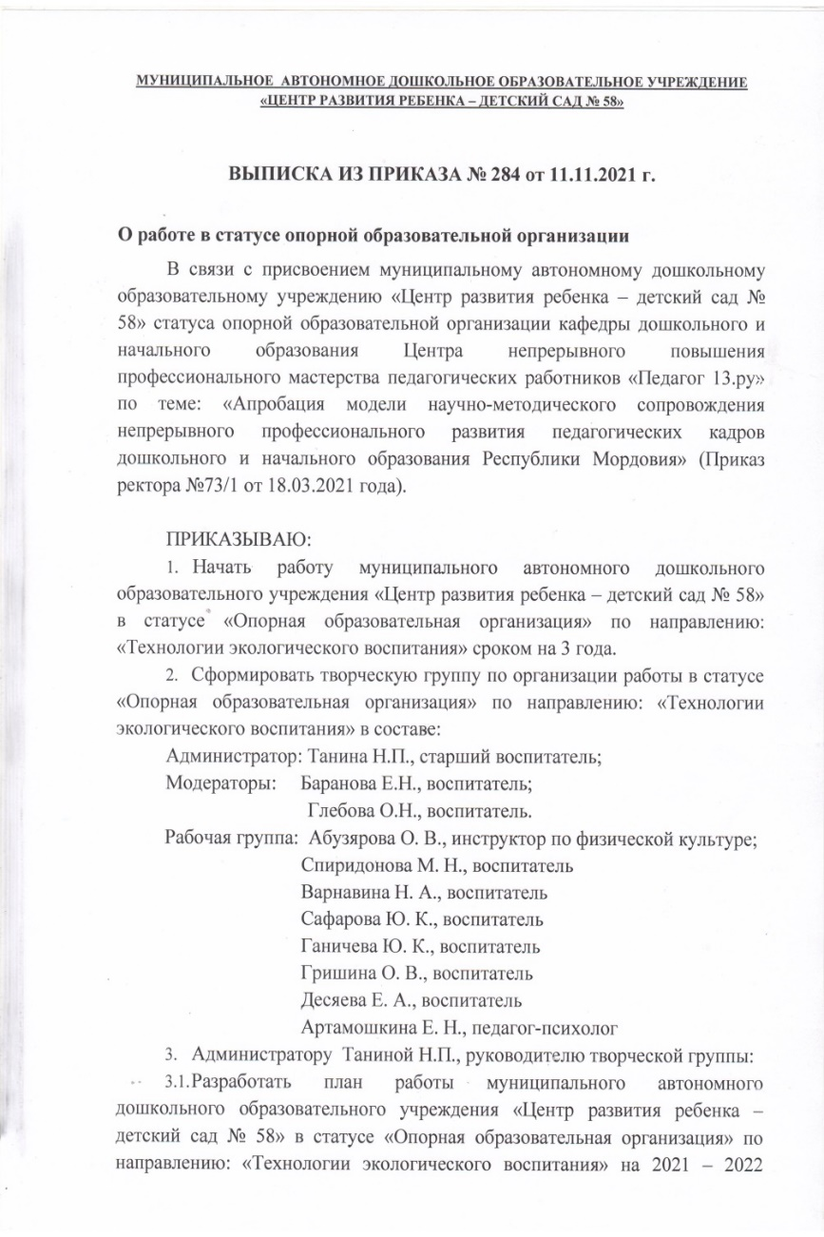
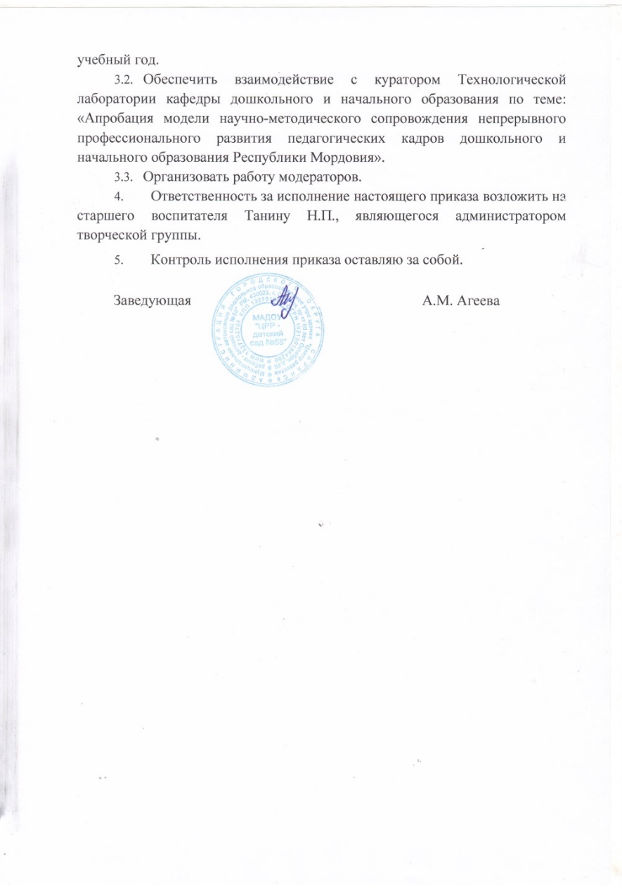

Slide 43
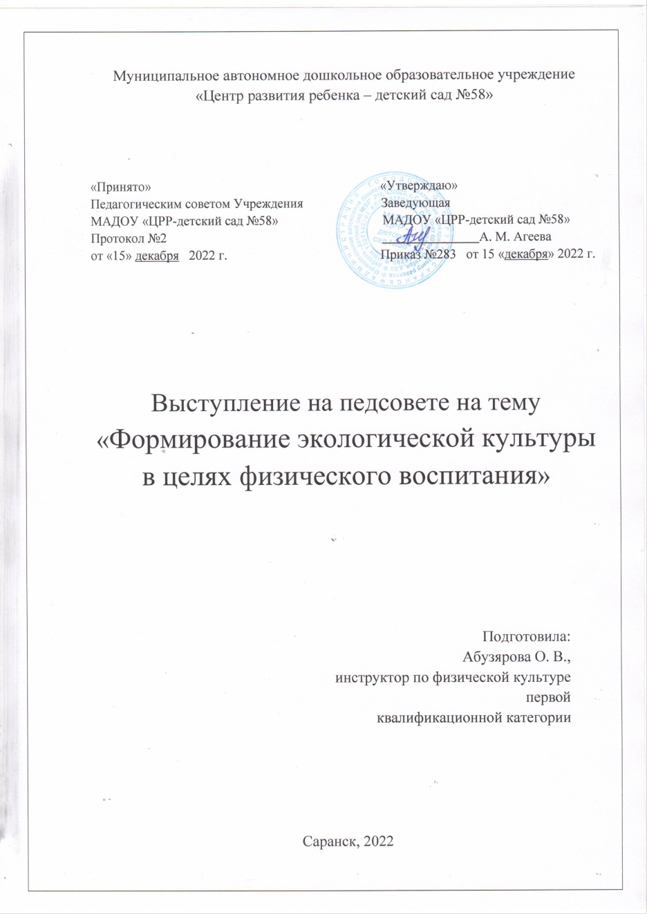
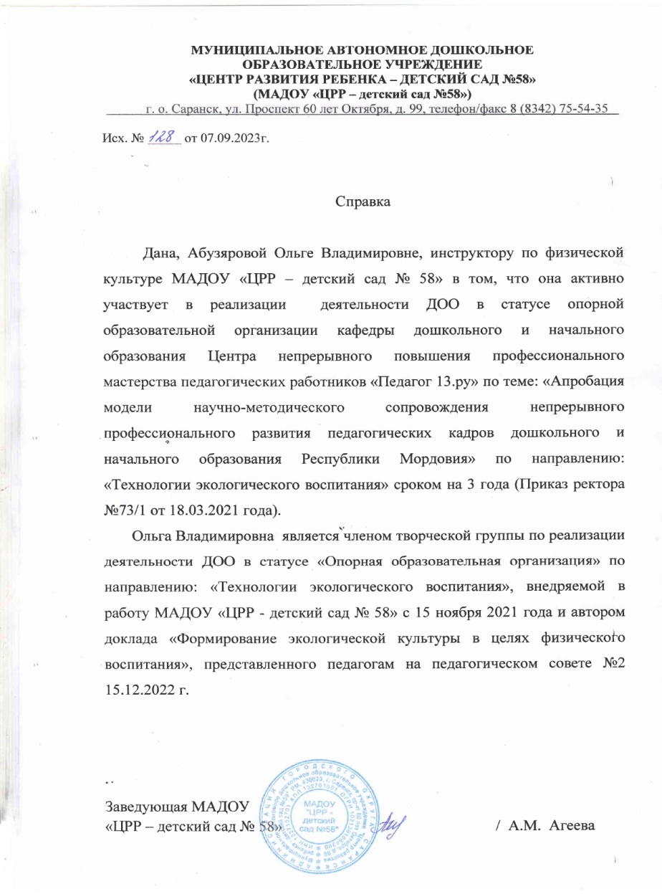

Slide 44
Степень осуществления просветительской деятельности

Slide 45
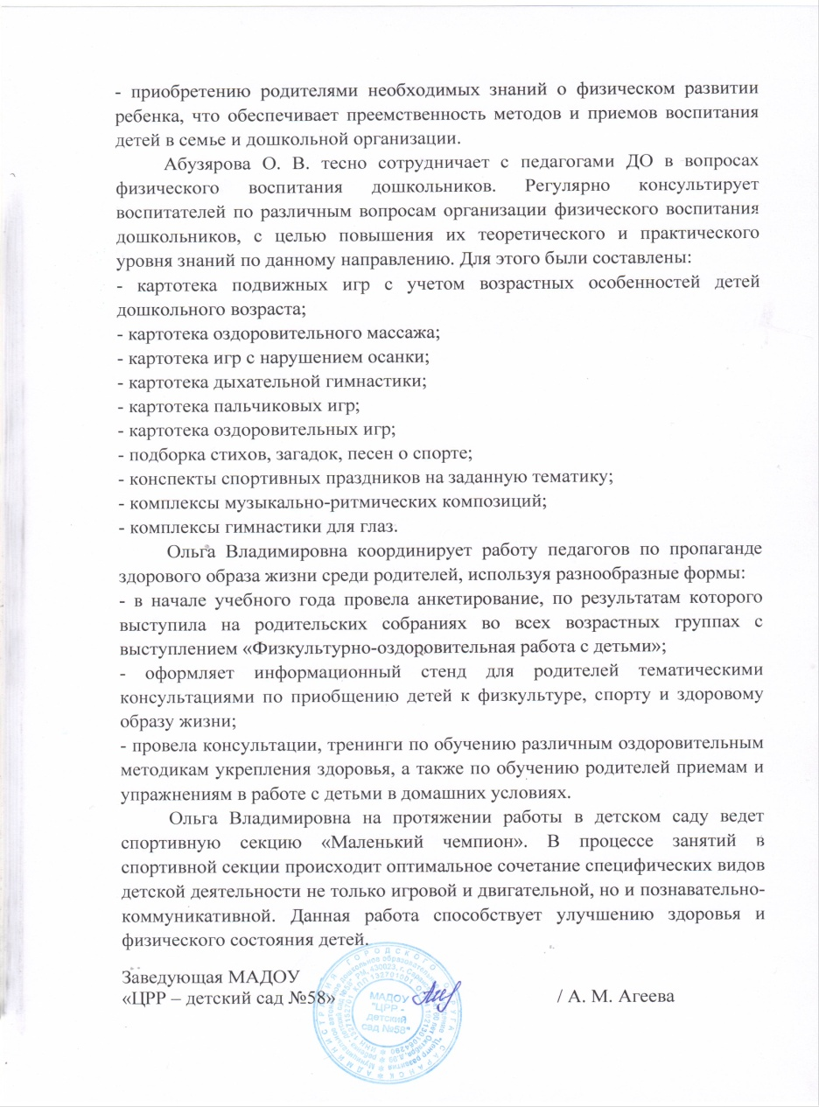

Slide 46
Участие педагога в профессиональных конкурсах

Slide 49
Награды и поощрения

